Slide 1

БРОШЮРА «БЮДЖЕТ ДЛЯ ГРАЖДАН»
Брошюра подготовлена на основе проекта решения Совета народных депутатов Ковровского района «О районном бюджете на 2025 год и на плановый период 2026 и 2027 годов». В издании наглядно и доступно рассказывается о районном бюджете : основах его формирования, основных характеристиках, статьях расходов. Издание рассчитано на широкий круг заинтересованных лиц.

Slide 2
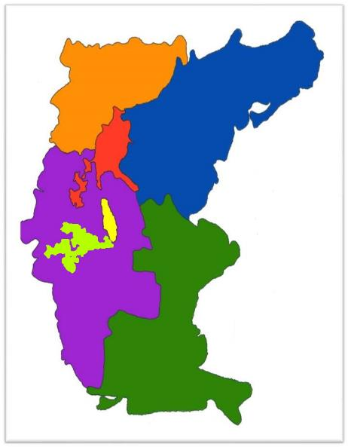
Основные характеристики Ковровского района
Площадь – 1819,34 кв.км.
Малыгинское сельское поселение
Районный центр –г.Ковров
8580
250,22
Клязьминское сельское поселение
5327
511,18
Состав :
7 муниципальных образований (муниципальный район, 4 сельских поселений, 2 городских поселений );
на территории района расположено 173 населенных пункта
Городское поселение п.Мелехово
6421
82,82
Городское поселение п.Доброград
453
22,67
Новосельское сельское поселение
Население :
По состоянию на 01.01.2024г. численность населения составила 29511 человек
3858
436,88
Ивановское сельское поселение
4872
515,57
Численность (человек)
Площадь территории (кв.км.)

Slide 3
ОСНОВНЫЕ ТЕРМИНЫ
БЮДЖЕТ – форма образования и расходования денежных средств для решения задач и функций государства и местного самоуправления
БЮДЖЕТ – план доходов и расходов на определенный период
БЮДЖЕТ имеет каждое публично-правовое образование :
Российская Федерация – федеральный бюджет;
Субъекты Российской Федерации – областной, краевой, республиканский бюджеты ;
3) муниципальные районы, городские округа, городские и сельские поселения – местные бюджеты
Консолидированный бюджет – включает в себя бюджет района и бюджеты муниципальных образований поселений, входящих в состав района
Доходы бюджета – поступающие от населения, организаций, учреждений денежные средства в виде налогов, неналоговых поступлений, безвозмездных поступлений
Расходы бюджета - выплачиваемые из бюджета денежные средства
Дефицит бюджета – превышение расходов бюджета над его доходами
Профицит бюджета – превышение доходов бюджета над его расходами
Муниципальная программа – документ муниципального стратегического планирования, представляющий собой комплекс взаимоувязанных по задачам, срокам и ресурсам мероприятий и инструментов, реализуемых органами местного самоуправления в целях достижения целей и задач социально-экономического развития муниципального образования в определенной сфере деятельности

Slide 4
Межбюджетные отношения – взаимоотношения между публично-правовыми образованиями по вопросам регулирования бюджетных правоотношений, организации и осуществления бюджетного процесса.
Межбюджетные трансферты – средства, предоставляемые одним бюджетом бюджетной системы Российской Федерации другому бюджету бюджетной системы Российской Федерации :
Дотации – межбюджетные трансферты, предоставляемые на безвозмездной и безвозвратной основе.
Субсидии – межбюджетные трансферты ,предоставляемые в целях софинансирования расходных обязательств того бюджета, которому они предоставляются .
Субвенции – межбюджетные трансферты ,предоставляемые в целях финансирования расходных обязательств того бюджета, которому они предоставляются, возникающих при передаче полномочий с того бюджета, из которого они предоставляются.
Муниципальный долг – обязательства, возникающие из муниципальных заимствований, гарантий по обязательствам третьих лиц, другие обязательства в соответствии с видами долговых обязательств, принятые на себя муниципальным образованием
Уровень расчетной бюджетной обеспеченности муниципального образования – индекс, который показывает, насколько соотношение подушевых доходных возможностей и расходных потребностей муниципального образования выше или ниже среднего уровня по муниципальным образованиям
Муниципальные услуги (работы) – услуги (работы),оказываемые (выполняемые) органами местного самоуправления, муниципальными учреждениями

Slide 5
Бюджетный процесс – ежегодное формирование и исполнение бюджета

Slide 6
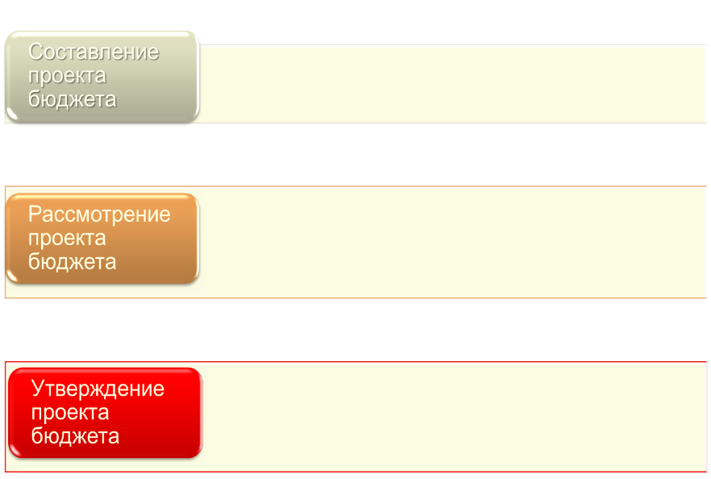
Этапы составления и утверждения бюджета муниципального района
Формирование проекта бюджета района регламентируется постановлением администрации Ковровского района от 18.06.2019 №332 «О порядке составления проекта районного бюджета на очередной финансовый год и на плановый период». Непосредственное составление проекта бюджета осуществляет финансовое управление администрации Ковровского района
Глава администрации Ковровского района представляет проект районного бюджета на рассмотрение Совета народных депутатов Ковровского района не позднее 15 ноября текущего года.
Глава района направляет проект решения о районном бюджете в комиссию по бюджетной и налоговой политике, а также в Контрольно-счетный орган для подготовки заключения.
Совет народных депутатов Ковровского района рассматривает проект бюджета в одном чтении
Проект районного бюджета утверждается Советом народных депутатов Ковровского района в форме решения о бюджете.
Принятое Советом народных депутатов Ковровского района решение о бюджете муниципального района подлежит обнародованию путем опубликования его в официальном информационном бюллетене «Вестник Ковровского района» и размещения на официальном сайте Ковровского района.

Slide 7
Документы, на основании которых составляется проект бюджета муниципального образования
Послание Президента Российской Федерации Федеральному Собранию Российской Федерации, определяющие бюджетную политику (требования к бюджетной политике) в Российской Федерации
Прогноз социально-экономического развития области и Ковровского муниципального района
Основные направления бюджетной и налоговой политики на очередной финансовый год и плановый период
Муниципальные программы Ковровского муниципального района

Slide 8
Основные показатели прогноза социально-экономического развития района
Прогноз социально-экономического развития Ковровского района разрабатывается ежегодно администрацией района на период не менее трех лет
Численность населения
(тыс.человек)
Среднемесячная номинальная начисленная заработная плата работников организаций
(тыс.руб.)
Индекс потребительских цен
( в % к предыдущему году)
29,5
29,9
29,8
29,6
30,3
2023
(факт)
2024
(оценка)
2025
2026
2027
прогноз
107,4
104,5
41,9
54,8
57,6
61,1
65,1
Удельный вес населения по возрастным категориям составляет :
107,3
104,0
104,0
2023
(факт)
2024
(оценка)
2025
2026
2027
Моложе трудоспособного
прогноз
Трудоспособное
2023
(факт)
2024
(оценка)
2025
2026
2027
Старше трудоспособного
прогноз
Уровень зарегистрированной безработицы
( % на конец года)
11,3%
28,8%
0,3
0,1
0,1
2023
(факт)
2024
(оценка)
2025
(прогноз)
59,9%
0,1
0,1
2026
(прогноз)
2027
(прогноз)

Slide 9
Основные направления бюджетной, налоговой и долговой политики на 2025-2027 годы
обеспечение долгосрочной сбалансированности районного бюджета;
осуществление эффективного управления расходами за счет реализации муниципальных программ, в которых отражены национальные и приоритетные проекты развития района;
осуществление формирования бюджетных ассигнований районного бюджета с учетом необходимости решения задач, поставленных в Указах Президента, приоритетного направления бюджетных средств на реализацию национальных проектов ;
совершенствование финансовых взаимоотношений с муниципальными образованиями;
реализация новых инвестиционных и инфраструктурных проектов по строительству объектов социальной сферы, жилищно-коммунального и дорожного хозяйства
Бюджетная
политика
совершенствование налогового администрирования;
совершенствование налоговой системы в среднесрочной перспективе;
контроль и эффективность управления муниципальной собственностью района;
определение бюджетных возможностей на выполнение расходных обязательств
Налоговая
политика
управление муниципальным долгом, направленное на поддержание его структуры и объема на оптимальном уровне, позволяющим относиться к группе заемщиков с высоким уровнем долговой устойчивости ;
выполнение своевременно и в полном объеме обязательств по погашению и обслуживанию муниципального долга Ковровского района ;
планирование потребности в долговых заимствованиях и предоставлении муниципальных гарантий с учетом возможностей районного бюджета по обслуживанию муниципального долга и погашению долговых обязательств;
обеспечение информационной открытости проводимой долговой политики и доступности информации о муниципальном долге района
Долговая
политика

Slide 10
Структура бюджетной системы Ковровского района
Консолидированный бюджет Ковровского района
Районный бюджет
Бюджеты поселений
Бюджеты сельских поселений (4)
Бюджеты городских поселений (2)
Бюджет Новосельского сельского поселения
Бюджет Ивановского сельского поселения
Бюджет Клязьминского сельского поселения
Бюджет Малыгинского сельского поселения
Бюджет поселка Мелехово
Бюджет поселка Доброград

Slide 11

ЧТО ТАКОЕ ДОХОДЫ?
Налоговые доходы включают в себя доходы от местных налогов и сборов, а также от федеральных налогов, зачисляемые в местные бюджеты по нормативам
Доходы местных бюджетов формируются за счет собственных доходов и безвозмездных поступлений
Налоговые
Собственные доходы
Неналоговые
Неналоговые доходы включают в себя доходы от использования или продажи имущества, находящегося в муниципальной собственности, штрафные санкции и иные неналоговые доходы
Налог - обязательный индивидуальный безвозмездный платеж, принудительно взимаемый органами власти с юридических или физических лиц, с целью финансирования деятельности государства или муниципальных образований
Безвозмездные поступления (за исключением субвенций)
Безвозмездные поступления включают в себя поступления из других бюджетов бюджетной системы РФ и поступления от физических и юридических лиц
Местные или муниципальные налоги устанавливаются и действуют на территории конкретного муниципального образования. Поступают такие налоги в муниципальный бюджет, и они обязательны к уплате. Размер налоговых ставок определяют власти муниципального образования в соответствии с Налоговым Кодексом РФ. Эти же структуры устанавливают сроки и порядок уплаты налогов, а также систему льгот и схему ее применения для налогоплательщиков. К местным налогам согласно ст. 15 НК РФ относятся: 1) земельный налог; 2) налог на имущество физических лиц; 3) торговый сбор.

Slide 12
Налоговые доходы
Налог на добавленную стоимость
Налог на доходы физических лиц
Налог на прибыль организаций
Государственная пошлина
Федеральные налоги
Акцизы
Водный налог
Налог на добычу полезных ископаемых
Сборы за пользование объектами животного мира и за пользование объектами водных биологических ресурсов
Налог на имущество организаций
Региональные налоги
Налог на игорный бизнес
Транспортный налог
Местные
налоги
Налог на имущество физических лиц
Земельный налог
Торговый сбор
Налог, взимаемый в связи с применением упрощенной системы налогообложения
Специальные налоговые режимы
Единый сельскохозяйственный налог
Налог, взимаемый в связи с применением патентной системы налогообложения

Slide 13
Неналоговые доходы
Доходы от использования имущества, находящегося в государственной и муниципальной собственности
Платежи при пользовании природными ресурсами
Неналоговые доходы
Доходы от оказания платных услуг (работ) и компенсации затрат государства
Доходы от продажи материальных и нематериальных активов
Штрафы, санкции, возмещение ущерба
Иные неналоговые доходы

Slide 14
Безвозмездные поступления
Дотации – предоставляются без определения конкретной цели их использования
Субсидии – предоставляются на условиях долевого софинансирования расходов других бюджетов
От других бюджетов бюджетной системы Российской Федерации
Субвенции – предоставляются на финансирование «переданных» другим публично-правовым образованиям полномочий
Иные межбюджетные трансферты – предоставляются в иных от перечисленных случаях, предусмотренных законодательством
От негосударственных организаций
Прочие поступления (от физических лиц)

Slide 15
Расходы бюджета
По типам расходных обязательств
По муниципальным программам
По функциям государства
По ведомствам
Формирование расходов осуществляется в соответствии с установленными законодательством полномочиями публично-правового образования.
Расходы бюджета района формируются :
- по функциональной классификации расходов бюджетов;
- по главным распорядителям средств бюджета района (ведомственная структура);
- по муниципальным программам Ковровского муниципального района.

Slide 16
Расходы районного бюджета по типам расходных обязательств
Оказание муниципальных услуг, в том числе ассигнования на оплату муниципальных контрактов на поставку товаров, выполнение работ, оказание услуг для муниципальных нужд
Исполнение судебных актов по искам к муниципальным образованиям о возмещении вреда, причиненного гражданину или юридическому лицу в результате незаконных действий (бездействия) органов местного самоуправления либо должностных лиц этих органов
Формы расходования бюджетных ассигнований
Социальное обеспечение населения
Предоставление субсидий юридическим лицам (за исключением субсидий муниципальным учреждениям),индивидуальным предпринимателям, физическим лицам-производителям товаров, работ, услуг
Предоставление межбюджетных трансфертов
Обслуживание муниципального долга
Предоставление бюджетных инвестиций юридическим лицам, не являющимся муниципальными учреждениями и муниципальными унитарными предприятиями
Предоставление платежей, взносов, безвозмездных перечислений субъектам международного права

Slide 17

Муниципальные программы
Муниципальная программа – это документ, определяющий:
.
цели и задачи муниципальной политики в определенной сфере
способы их достижения
(мероприятия программы)
объемы используемых финансовых средств
показатели эффективности реализации программы, на основании которых дается оценка достижения или не достижения заданных целей
Реализация 27 муниципальных программ Ковровского района

Slide 18









Расходы бюджета по основным функциям района
Общегосударственные вопросы
Национальная безопасность и правоохранительная деятельность
Национальная экономика
Жилищно-коммунальное хозяйство
Охрана окружающей среды
Образование
Культура и кинематография
Социальная политика
Физическая культура и спорт
Обслуживание государственного и муниципального долга
Межбюджетные трансферты общего характера
Каждый из разделов классификации имеет перечень подразделов, которые отражают
основные направления реализации соответствующей функции.
Полный перечень разделов и подразделов классификации расходов бюджетов приведен в
статье 21 Бюджетного кодекса Российской Федерации.
Например, в составе раздела «Образование», в том числе, выделяются:
дошкольное образование;
общее образование;
молодежная политика ;
другие вопросы в области образования.

Slide 19
Основные характеристики районного бюджета
ДОХОДЫ
1913210,2 тыс.руб.
РАСХОДЫ
1913210,2 тыс.руб.
ДОХОДЫ
1959615,2
тыс.руб.
РАСХОДЫ
1959615,2 тыс.руб.
ДОХОДЫ
1910099,9 тыс.руб.
РАСХОДЫ
1910099,9
тыс.руб.
2026
2025
2027
ДЕФИЦИТ
0
ДЕФИЦИТ
0
ДЕФИЦИТ
0
2025 год
2026 год
2027 год
Бюджетные доходы на душу населения (тыс.руб. на человека)
64,9
61,9
60,1
Бюджетные расходы на душу населения (тыс.руб. на человека)
64,9
61,9
60,1

Slide 20
Структура доходов районного бюджета
1959615,2 тыс.руб.
2025 год
1913210,2 тыс.руб.
2027 год
2026 год
1910099,9 тыс.руб.
Безвозмездные
поступления
1009792,4 тыс.руб.
Безвозмездные
поступления
881652,2 тыс.руб.
Безвозмездные
поступления
808851,9 тыс.руб.
52 %
46 %
42 %
Налоговые
доходы
910968,0 тыс.руб.
Налоговые
доходы
992924,0 тыс.руб.
Налоговые
доходы
1062517,0 тыс.руб.
46 %
52 %
56 %
Неналоговые
доходы
38854,8 тыс.руб.
Неналоговые
доходы
38631,0 тыс.руб.
Неналоговые
доходы
38731,0 тыс.руб.
2 %
2%
2 %

Slide 22
Основные источники доходов районного бюджета на 2025-2027 годы
Акцизы на нефтепродукты
Налог на доходы физических лиц
Налоги, сборы и регулярные платежи за пользование природными ресурсами
Налог, взимаемый в связи применением упрощенной системы налогообложения
Налогоплательщики:
организации и индивидуальные предприниматели, являющиеся собственниками (владельцами) большегрузных транспортных средств
Налогоплательщики:
физические лица, являющиеся налоговыми резидентами РФ, а также физические лица, получающие доходы от источников, в РФ, не являющиеся налоговыми резидентами РФ;
налоговыми резидентами признаются физические лица, фактически находящиеся в РФ не менее 183 календарных дней в течение 12 следующих подряд месяцев;
Независимо от фактического времени нахождения в РФ налоговыми резидентами РФ признаются российские военнослужащие, проходящие службу за границей, а также сотрудники органов государственной власти и органов местного самоуправления, командированные на работу за пределы РФ.
Налогоплательщики :
организации и индивидуальные предприниматели.
Налогоплательщики :
организации и индивидуальные предприниматели, признаваемые пользователями недр в соответствии с законодательством РФ.
Зачисляется в районный бюджет :
в р размере 0,3292 %
Зачисляется в районный бюджет :
на добычу общераспространенных полезных ископаемых по нормативу 100%; на добычу прочих полезных ископаемых по нормативу 60%.
Зачисляется в районный бюджет :
по нормативу отчислений в размере 35%
Зачисляется в районный бюджет : от налога, взимаемого на территории городского поселения – 5%; от налога , взимаемого на территории сельских поселений - 13% ; дополнительный норматив отчислений - 33%; дополнительный норматив отчислений взамен дотации - 3,41%.

Slide 23


Замена дотации на выравнивание бюджетной обеспеченности дополнительным нормативом
2021 год
Дотация на выравнивание
бюджетной обеспеченности
98176,0 тыс. руб.
Дополнительно поступило НДФЛ за счет замены дотации
35759,1 тыс. руб.
2022 год
Дотация на выравнивание
бюджетной обеспеченности
94831,0 тыс. руб.
Дополнительно поступило НДФЛ за счет замены дотации
94443,0 тыс. руб.
2023 год
Дотация на выравнивание
бюджетной обеспеченности
85348,0 тыс. руб.
Дополнительно поступило
НДФЛ за счет замены дотации 293682,2 тыс. руб.
2024 год
Дотация на выравнивание
бюджетной обеспеченности
76813,0 тыс. руб.
Ожидаемая оценка дополнительного поступления НДФЛ за счет замены дотации 324212,0 тыс. руб.
2025 год
Дотация на выравнивание
бюджетной обеспеченности
55306,0 тыс. руб.
Прогноз дополнительного поступления НДФЛ за счет замены дотации 55328,0 тыс. руб.
2026 год
Дотация на выравнивание
бюджетной обеспеченности
49775,0 тыс. руб.
Прогноз дополнительного поступления НДФЛ за счет замены дотации 61036,0 тыс. руб.

Slide 24

Основные плательщики налога на доходы с физических лиц
ФКУ «Единый расчетный центр Министерства обороны Российской Федерации»
ФКУ «Управление финансового обеспечения Министерства обороны Российской Федерации»
ФКУ ИК-6 УФСИН России
ФКУ ИК-7 УФСИН России
ОАО «Ковровский лесокомбинат»
Обособленные подразделения ОАО ЗиД
АО «Транснефть-Верхняя Волга»
ОАО «Ковровское карьероуправление»
ГУП ВО «Владимирское карьероуправление»
ОАО «Ковровский завод силикатного кирпича»
ООО «ЛИТВУД»
ООО «Курорт Доброград»
ООО «СОЛВИС»
ООО «Аскона-Век»
ООО «ТД «Аскона»

Slide 25
Безвозмездные поступления от других бюджетов на 2025-2027 годы
Дотации
2025 г. – 65255,7тыс.руб. (6,5%)
Субвенции
2025 г. – 503259,9тыс.руб. (49,8%)
Иные межбюджетные трансферты
Субсидии
2026 г. – 515879,6 тыс.руб. (58,5%)
2027 г. – 535002,4 тыс.руб. (66,1%)
2026 г. – 106820,8тыс.руб. (12,1%)
2027 г. – 106296,0тыс.руб. (13,1%)
2026 г. – 255278,1 тыс.руб. (29,0%)
2027 г. – 163879,8тыс.руб. (20,3%)
2025 г. – 331763,9 тыс.руб. (32,9%)
2025 г. – 109512,9тыс.руб. (10,8%)
2026 г. – 3673,7 тыс.руб. (0,4%)
2027 г. – 3673,7 тыс.руб. (0,5%)

Slide 26
Дотации на 2025 - 2027 годы
52837,0 тыс.руб.
65255,7 тыс.руб.
3673,7тыс.руб.
Дотации
Дотации на поддержку мер по обеспечению сбалансированности местных бюджетов
Дотации в целях частичной компенсации и дополнительных расходов местных бюджетов в связи с увеличением минимального размера оплаты труда
8745,0 тыс.руб.
Дотации на частичную компенсацию в связи с повышением оплаты труда работников бюджетной сферы

Slide 27
Субвенции на 2025-2027 годы
2025 год
503259,9
2026 год
515879,6
2027 год
535002,4
тыс.руб.
2025 год
403906,0
35768,9
26393,8
28439,3
8751,9
2026 год
418955,0
34304,2
26393,8
27474,7
8751,9
2027 год
443645,0
34229,2
26393,8
21982,5
8751,9
Субвенция на обеспечение реализации прав на получение общедоступного дошкольного, общего образования
Субвенции на выполнение переданных полномочий
Субвенции на компенсацию расходов на оплату жилых помещений, отопления и освещения работникам образования и культуры
Субвенции на обеспечение жильем детей-сирот и детей ,оставшихся без попечения родителей, на содержание ребенка в семье опекуна и приемной семье
Субвенции на компенсацию части родительской платы за присмотр и уход за детьми в детских дошкольных учреждениях

Slide 28
Субсидии из областного бюджета на 2025-2027 годы
тыс.руб.
На капитальные вложения
На обеспечение жильем молодых и многодетных семей
2025 г.-
55848,1
2025 г.-14070,3
2026г.-6849,5
2027 г.- 6738,9
На дорожную деятельность и транспорт
На поддержку отрасли культуры
2025 г.-92355,8
2026 г.- 36704,8
2027 г.-36704,8
2025г.-74531,4
2026г.-76619,2
2027 г.-82468,2
На поддержку отрасли образования
На обеспечение территорий документацией для осуществления градостроительной деятельности, межевание, проведение кадастровых работ
2025г.-71492,0
2026 г.-128131,4
2027 г.-25252,2
2025г.-2381,8
2026 г.-2925,6
2027 г.-2948,2
На поддержку коммунального хозяйства
На поддержку отрасли физической культуры и спорта
2025 г.-18411,8
2026 г.-941,8
2025г.-2514,7
2026 г.-2947,8
2027 г.-9201,5

Slide 29
Иные межбюджетные трансферты на 2025-2027 годы
Организация библиотечного обслуживания
Обеспечение жителей поселения услугами организаций культуры
Обеспечение условий для развития физической культуры, организация проведения спортивных мероприятий
Организация и осуществление мероприятий по гражданской обороне,защите населения и территории поселения от ЧС
93412,4 тыс.руб.
2850,4 тыс.руб.
70011,1 тыс.руб.
2000,0 тыс.руб.
5334,1 тыс.руб.
Бюджеты поселений
Бюджет муниципального района
Учреждение печатного средства массовой информации для опубликования муниципальных правовых актов, доведения до сведения жителей официальной информации о развитии муниципального образования
Организация в границах поселения электро-,тепло-, газо- и водоснабжения населения
11716,8 тыс.руб.
1500,0 тыс.руб.

Slide 30
Расходы районного бюджета
2025 год
Программные
расходы
1827400,4 тыс.руб.
Непрограммные
расходы
132214,8 тыс.руб.
2026 год
Программные
расходы
1757819,5тыс.руб.
Непрограммные
расходы
129509,9 тыс.руб.
2027 год
Программные
расходы
1720301,0 тыс.руб.
93,3%
93,1%
92,7%
Непрограммные
расходы
134552,8 тыс.руб.
6,7 %
6,9 %
7,3 %

Slide 31
Муниципальные программы Ковровского района
тыс.руб.
Районный бюджет – это программный бюджет. Составление бюджета в программном варианте позволяет контролировать достижение целей и задач муниципальной политики в целом по сферам деятельности.
Социальной направлен-ности
Поддержка отраслей экономики
Обеспечение безопасных условий жизнедея-тельности
Общего характера
7
7
8
5
6
1239328,8
327536,2
49239,2
211296,2
1303629,3
198860,7
49239,2
206090,2
1270856,3
198958,5
49546,8
200939,4
2025 год
2026 год
2027 год

Slide 32
Непрограммные направления расходов
Объем бюджетных ассигнований
Основные направления финансирования
2025 год
2026 год
2027 год
53850,5 | 53850,5 | 53850,5
29,6 | 29,6 | 29,6
606,8 | 606,8 | 606,8
1603,1 | 1603,1 | 1603,1
8089,4 | 8089,4 | 8089,4
10560,7 | 10560,7 | 10560,7
12644,0 | 12644,0 | 12644,0
8871,0 | 8871,0 | 8871,0
2500,0 | 2500,0 | 2500,0
1865,0 | 1865,0 | 1865,0
566,4 | 566,4 | 566,4
9,2 | 84,1 | 9,1
3069,7 | 3069,7 | 3069,7
1704,9 | 1704,9 | 2191,9
757,9 | 727,9 | 727,9
469,1 | 469,1 | 469,1
Обеспечение деятельности МБУ «Служба единого заказчика»
Взносы в «Совет муниципальных образований Владимирской области»
Содержание аппарата Совета народных депутатов
Содержание Контрольно-счетный органа
Содержание управления жизнеобеспечения, гражданской обороны, строительства и архитектуры
Содержание финансового управления
Содержание аппарата администрации района
Содержание управления экономики, имущественных и земельных отношений, предоставление статистической информации
Резервный фонд администрации района
Осуществление полномочий по государственной регистрации актов гражданского состояния
Реализация отдельных государственных полномочий по вопросам административного законодательства
Осуществление полномочий по составлению (изменению) списков кандидатов в присяжные заседатели
Пенсии за выслугу лет муниципальным служащим и лицам, замещавшим муниципальные должности
Обеспечение деятельности МКУ «Ковровский районный архив»
Обеспечение деятельности комиссии по делам несовершеннолетних и защите их прав
Проведение мероприятий, предоставление статистической информации, содержание муниципального имущества

Slide 33
Структура расходов районного бюджета по видам расходов
тыс.руб.
Субсидии бюджетным и автономным учреждениям
Выплаты персоналу казенных учреждений и муниципальных органов
Межбюджетные трансферты
Социальное обеспечение и иные выплаты населению
2025 год
1133979,7
57,9%
194459,2
9,9%
52404,1
2,7%
104196,7
5,3%
2026 год
1217402,5
63,6%
104196,7
5,4%
188684,4
9,9%
51242,3
2,7%
2027 год
1187279,9
62,2%
104196,7
5,5%
182321,8
9,5%
50664,8
2,7%
Субсидии физическим и юридическим лицам, индивидуальным предпринимателям, некоммерческим организациям
Закупка товаров, работ и услуг
Капитальные вложения в объекты муниципальной собственности
Иные расходы
2025 год
26438,0
1,3%
281699,8
14,4%
113687,9
5,8%
52749,8
2,7%
2026 год
26996,1
1,4%
137771,2
7,2%
110277,8
5,8%
76639,2
4,0%
2027 год
28333,7
1,4%
131565,3
6,9%
114562,8
6,0%
111174,9
5,8%

Slide 34
Структура расходов районного бюджета на 2025 год и плановый период 2026 и 2027годов
 | 2025 | 2026 | 2027
Общегосударственные вопросы | 69431,3 | 69476,2 | 69888,2
Национальная безопасность и правоохранительная деятельность | 26477,5 | 26477,5 | 26604,1
Национальная экономика | 307430,6 | 143683,1 | 150879,1
Образование | 873921,5 | 946259,4 | 900959,1
Культура, кинематография | 204050,9 | 204017,3 | 214331,3
Жилищно-коммунальное хозяйство | 163342,0 | 190354,1 | 189226,9
Социальная политика | 69528,9 | 66254,9 | 59315,5
Физическая культура и спорт | 52448,5 | 52996,7 | 60912,8
Охрана окружающей среды | 236,0 | 312,0 | 412,0
Обслуживание муниципального долга | 10,6 | 6,0 | 3,0
Межбюджетные трансферты общего характера бюджетам бюджетной системы Российской Федерации | 192737,4 | 187492,2 | 182321,8
ВСЕГО | 1959615,2 | 1887329,4 | 1854853,8

Slide 35
Расходы на социальную сферу на 2025-2027 годы
214331,3
тыс.руб.
873921,5 тыс.руб.
946259,4
Тыс.руб.
900959,1
Тыс.руб.
Образование
Культура
Социальная политика
Спорт
204017,3
тыс.руб.
204050,9 тыс.руб.
69528,9 тыс.руб.
66254,9
тыс.руб.
60912,8
тыс.руб.
59315,5
тыс.руб.
52996,7
тыс.руб.
52448,5 тыс.руб.
2025 год
2026год
1199949,8 тыс.руб.
1269528,3
тыс.руб.
1235518,7
тыс.руб.
2027 год

Slide 36
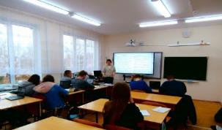
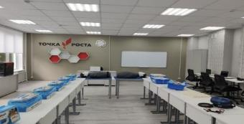
Расходы на образование
тыс.руб.
Содержание 8 детских дошкольных учреждений
Содержание 2 учреждений дополнительного образования
Содержание МБУ «ЦРО», аппарата, отдых детей
Мероприятия среди молодежи
Содержание 14 школ
554567,9
621913,5
564908,8
224917,0
228777,9
238954,9
49292,1
50523,5
52050,9
42403,5
42303,5
42303,5
2741,0
2741,0
2741,0
Общее образование
Дошкольное образование
Дополнительное образование
Другие вопросы в области образования
Молодежная политика
2025 год
2026 год
2027 год

Slide 37
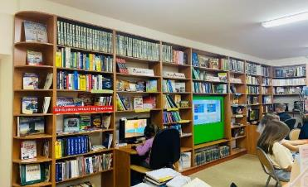
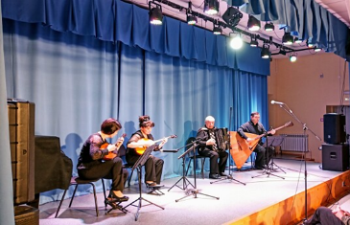
Расходы на культуру
тыс.руб.
Содержание МБУ «Районный дом культуры»
Содержание МБУ «Центральная районная библиотека»
Содержание МБУ «Историко-краеведческий музей»
Укрепление материально-технической базы учреждений и инвестиции
Содержание аппарата управления культуры
129320,0
131866,5
136350,6
43418,4
44494,7
46391,8
12276,9
12553,8
13041,4
16361,6
12428,3
15873,5
2674,0
2674,0
2674,0
2025 год
2026 год
2027год

Slide 38
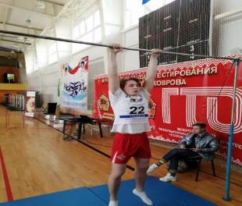
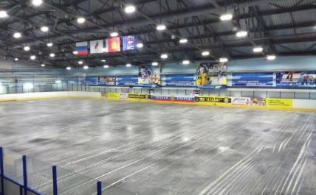
Расходы на физическую культуру и спорт на 2025-2027 годы
тыс.руб.
Содержание МАУ спортивная школа «Дворец спорта»
Приобретение спортивного оборудования и инвентаря для приведения учреждений спортивной подготовки в нормативное состояние, укрепление материально-технической базы учреждения
Проведение массовых спортивных мероприятий для всех групп населения
46315,3
4681,4
2000,0
2000,0
46315,3
12597,5
2000,0
46315,3
4133,2
2025год
2026 год
2027 год

Slide 39
Расходы на социальную политику на 2025 – 2027 годы
тыс.руб.
Всего 69528,9
66254,9
59315,5
Пенсионное обеспечение
Социальное обеспечение населения
Другие вопросы в области социальной политики
Охрана семьи и детства
38687,3
3069,7
3069,7
3069,7
43325,1
43647,5
16930,4
13979,4
5880,7
5880,7
5881,3
11677,8
2025 год
2026 год
2027 год

Slide 40

Расходы по разделу «Национальная экономика»

Slide 41
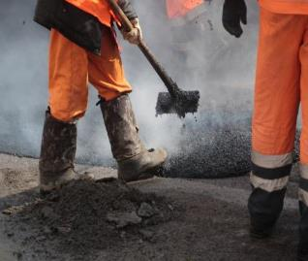
Дорожный фонд в 2025 году
Субсидии из областного бюджета

Slide 42

Расходы на жилищно-коммунальное хозяйство
Всего
163 342 тыс. руб.
Жилищное хозяйство
397,5 тыс. руб.
Другие вопросы в области жилищно-коммунального хозяйства
53 850,5 тыс. руб.
Коммунальное хозяйство
108 894
Благоустройство 200 тыс. руб.
оказание мер социальной поддержки в целях ограничения роста платы граждан за коммунальные услуги 4000,0 тыс. руб.;
взносы в уставный капитал предприятий коммунального комплекса 645,3 тыс. руб.;
- содержание муниципального имущества Ковровского района 920,0 тыс. руб.;
- модернизация объектов теплоснабжения, водоснабжения, водоотведения и очистки сточных вод 13 325,7 тыс. руб.;
- на строительство, реконструкцию и модернизацию объектов коммунальной инфраструктуры 60163,2 тыс. руб.;
- модернизация систем теплоснабжения на объектах социально-бытового, культурного и иного назначения 3 285,2 тыс. руб.;
- газификация 19 810,4 тыс. руб.;
- предоставление субсидий предприятиям коммунального комплекса на возмещение убытков по содержанию муниципальных бань 5022,4 тыс.руб.;
- на создание мест для накопления твердых коммунальных отходов 1721,8 тыс. руб.
взносы на капитальный ремонт общего имущества в многоквартирных домах 397,5 тыс. руб..
расходы на обеспечение деятельности (оказание услуг) муниципального бюджетного учреждения "Служба единого заказчика» 53 850,5 тыс. руб.
установка на воинские захоронения и памятники Великой Отечественной войны надписей и обозначений, содержащих информацию о воинских захоронениях и памятниках Великой Отечественной войны 200 тыс. руб.

Slide 43
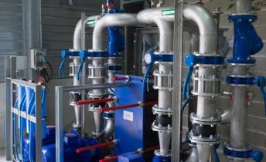

Инвестиции и субсидии на осуществление капитальных вложений в объекты капитального строительства муниципальной собственности на 2025 год
Всего 281 699,8 тыс. руб., в том числе :
645,3 тыс. руб. - взносы в уставный капитал предприятий коммунального комплекса;
6 720,9 тыс. руб. - строительство транспортной инфраструктуры земельных участков;
60 835,2 тыс. руб. - автомобильная дорога "д. Чкалово-Осипово-Погорелка";
102 048,6 тыс. руб. - автомобильная дорога "Пестово-Пересекино-Медынцево;
60 163,2 тыс. руб. - строительство блочно-модульной газовой котельной в п. Красный Октябрь;
3 285,2 тыс. руб. - модернизация системы теплоснабжения на объектах социальной сферы в с. Павловское;
14 865,3 тыс. руб. - расходы на предоставление жилых помещений детям-сиротам и детям, оставшимся без попечения родителей, лицам из их числа по договорам найма специализированных жилых помещений;
13 325,7 тыс. руб. - модернизация объектов теплоснабжения, водоснабжения, водоотведения и очистки сточных вод;
19 810,4 тыс. руб. – газификация населенных пунктов.

Slide 44
Расходы на содержание органов местного самоуправления
тыс.руб.
Администрация района
Финансовое управление
Управление культуры, молодежной политики и туризма
Совет народных депутатов
Управление образования
13995,3
6350,1
10598,1
8103,9
8895,0
Управление экономики, имущественных и земельных отношений
Управление жизнеобеспечения, гражданской обороны, строительства и архитектуры
Численность органов местного самоуправления в МО «Ковровский район» составляет 49 человек, в т.ч. численность работников, осуществляющих отдельные государственные полномочия – 7 человек.
609,8
2678,0
1603,1
Контрольно-счетный орган
ЗАГС
1865,0

Slide 45
Расходы на национальную безопасность и правоохранительную деятельность на 2025 – 2027 годы
МП «Защита населения и территорий от чрезвычайных ситуаций, обеспечение пожарной безопасности и безопасности людей на водных объектах Ковровского района»
МП «Обеспечение общественного порядка и профилактики правонарушений в Ковровском районе»
МП «Противодействие терроризму и экстремизму на территории Ковровского района»
МП «Противодействие злоупотреблению наркотиками и их незаконному обороту в Ковровском районе»
Расходы на выполнение отдельных государственных полномочий по государственной регистрации актов гражданского состояния
47683,4 тыс.руб.
47683,4 тыс.руб.
47683,4 тыс.руб.
264,8 тыс.руб.
264,8 тыс.руб.
264,8 тыс.руб.
55,0 тыс.руб.
55,0 тыс.руб.
55,0 тыс.руб.
172,5 тыс.руб.
172,5 тыс.руб.
299,1 тыс.руб.
1865,0 тыс.руб.
1865,0 тыс.руб.
1865,0 тыс.руб.
2025 год
2026 год
2027год

Slide 46
Расходы на национальную безопасность и правоохранительную деятельность на 2025 – 2027 годы
тыс. руб.
Обеспечение деятельности МКУ «ГО и МТО»
9416,2
Система вызовов экстренных оперативных служб «112»
2396,7
26477,5
Посты пожарной безопасности
10263,9
Резерв материальных запасов
1418,8
Содержание отдела ЗАГС
1865,0
Охрана и сигнализация, наглядная агитация, противопожарное опахивание земель, оформление тематических стендов, приобретение раций
1116,9

Slide 47
Межбюджетные трансферты из районного бюджета в бюджеты поселений в 2025 году
Дотации на выравнивание бюджетной обеспеченности
Ивановское сельское поселение
Клязьминское сельское поселение
Малыгинское сельское поселение
поселок Мелехово
Новосельское сельское
поселение
Иные межбюджетные трансферты на сбалансированность бюджетов поселений
Ивановское сельское поселение
Клязьминское сельское поселение
поселок Мелехово
Новосельское сельское
поселение
162737,4
тыс.руб.
71492,0
91245,4
18233,7
15896,5
15243,1
26293,9
22283,5
3996,7
23000,5
7071,2
30718,3

Slide 48
ДЕФИЦИТ БЮДЖЕТА, ИСТОЧНИКИ ФИНАНСИРОВАНИЯ ДЕФИЦИТА БЮДЖЕТА
тыс.руб.
Дефицит районного бюджета на 2025-2027 годы не предусмотрен
№ п/п | Показатель | 2025 год | 2026 год | 2027год
1 | Всего источников | - | - | -
2 | Бюджетные кредиты от других бюджетов бюджетной системы РФ | - 4540,8 | - 4540,8 | - 1656,8
 | получение | - | - | -
 | погашение | - 4540,8 | - 4540,8 | - 1656,8
3 | Изменение остатков средств на счетах по учету средств местного бюджета в течение соответствующего финансового года | 4540,8 | 4540,8 | 1656,8
Дефицит бюджета муниципального образования
не должен превышать 5 % утвержденного общего годового объема доходов бюджета муниципального образования без учета утвержденного объема безвозмездных поступлений. Если в составе источников финансирования дефицита местного бюджета предусмотрены поступления от продажи акций и иных форм участия в капитале, находящихся в собственности муниципального образования, и (или) снижения остатков средств на счетах по учету средств местного бюджета дефицит может превысить ограничения в пределах суммы указанных поступлений и снижения остатков средств по учету средств местного бюджета.

Slide 49
Муниципальный долг
Расходы по обслуживанию муниципального долга, тыс.руб.
Объем долга тыс.руб.
Долговая нагрузка % к налоговым и неналоговым доходам
На 01.01.2026
10,6
7854,4
0,9
На 01.01.2027
6,0
3313,6
0,3
На 01.01.2028
3,0
1656,8
0,2

Slide 50
Средняя заработная плата работников бюджетных учреждений в соответствии с майскими Указами Президента РФ
в руб.
36169
40454
49605
55365
39446
41584
50154
55922
38002
43808
51608
57601
38330
42302
51608
57601
35901
39355
50154
55922
2022год
(факт)
2023 год
(факт)
2024 год
(план)
2025 год
(план)
Дошкольные учреждения
Учреждения дополнительного образования в сфере культуры
Учреждения общего образования
Учреждения дополнительного образования в сфере образования
Учреждения культуры

Slide 51
Прогноз основных параметров консолидированного бюджета
Бюджет муниципального района и свод бюджетов поселений, входящих в состав муниципального района образуют консолидированный бюджет района
Доходы консолидированного бюджета на 2025 год =
2422752,0 тыс.руб.
Расходы консолидированного бюджета на 2025 год =
2422752,0тыс.руб.
Бюджет муниципального района =
1959615,2 тыс.руб.
Бюджет муниципального района =
1959615,2 тыс.руб.
Бюджеты поселений =
463136,8 тыс.руб.
Бюджеты поселений =
463136,8 тыс.руб.
2026 год
Доходы и расходы консолидированного бюджета = 2344016,6 тыс. руб., в том числе:
бюджет района = 1913210,1 тыс.руб.
бюджеты поселений = 430806,5 тыс.руб.
2027 год
Доходы и расходы консолидированного бюджета = 2374602,1 тыс.руб., в том числе:
бюджет района = 1910099,9 тыс.руб.
бюджеты поселений = 464502,2тыс.руб.

Slide 52
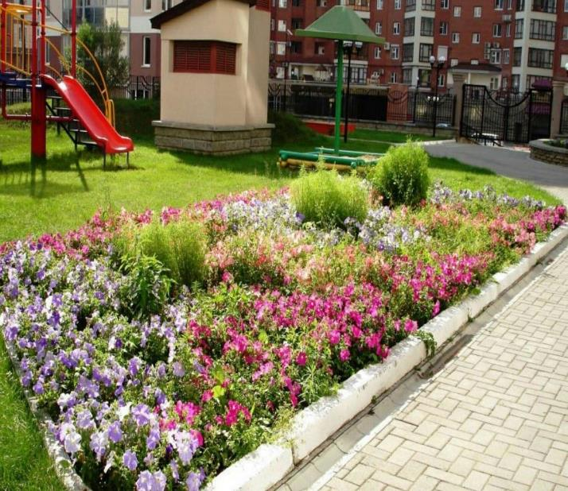
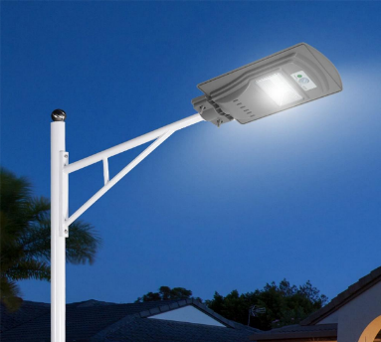
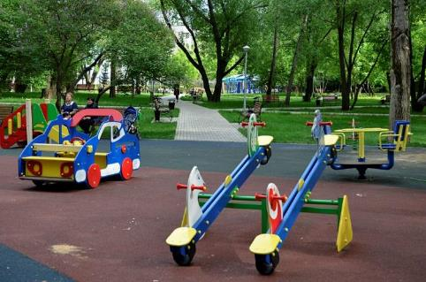
Расходы на благоустройство населенных пунктов Ковровского района на 2025 год
Уличное освещение
11 223,8 тыс. руб.
Формирование современной городской среды
20 600 тыс. руб.
Всего расходов
на благоустройство
населенных пунктов
Ковровского района
94 947,9 тыс. руб., в т.ч.:
Новосельское с.п. – 12 635,8
Ивановское с.п. – 6 440,0
Клязьминское с.п. – 17 424,3
Малыгинское с.п. – 9 862,7
п. Мелехово – 8 105,1
п. Доброград – 40 480,0
Приобретение электрооборудования для уличного освещения
3 051,8 тыс. руб.
Благоустройство общественных территорий
20 388,6 тыс. руб.
Расходы на озеленение
5 322,5 тыс. руб.
Содержание детских площадок
8 620 тыс. руб.

Slide 53
«Бюджет для граждан» нацелен на получение обратной связи от граждан, которым интересны современные финансовые проблемы. Внимательное изучение бюджета дает представление о намерениях власти, политике, о распределении финансов. Мы постарались в доступной и понятной для граждан форме показать основные параметры бюджета Ковровского района на 2025-2027 годы. Надеемся, что население будет активно участвовать в бюджетном процессе.
Информация для контактов :
Финансовое управление администрации Ковровского района
Адрес : ул.Дегтярева 34, г.Ковров, Владимирская область, 601900, тел. (49232) 2-32-97, факс (49232) 4-29-15, e-mail : finupr@itnet33.ru

